Slide 1
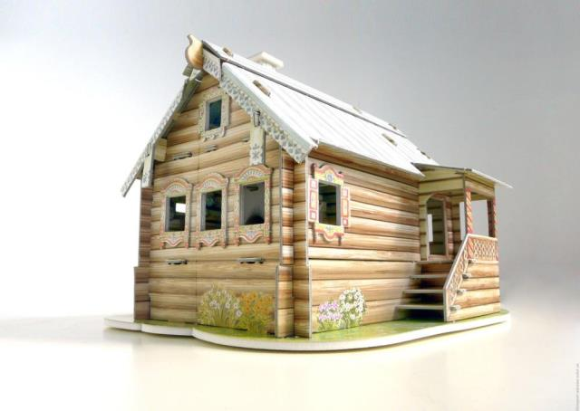
Презентация. «Русская изба. Убранство дома.
Предметы быта.»
Группа «Почемучки»
ГБДОУ детский сад № 77
Приморского района
Автор: воспитатель средней группы
Безгубова Екатерина Юрьевна
Санкт-Петербург
2019

Slide 2
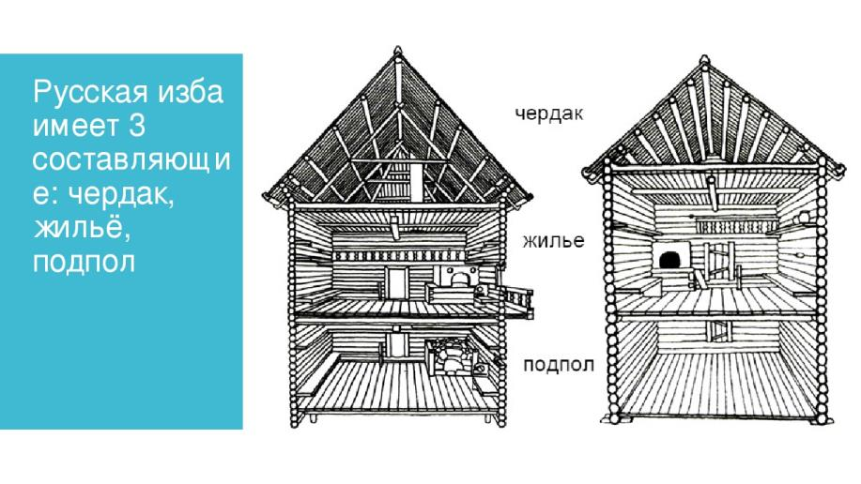
Избы в старину строились из сосны или ели. Рубили ровные прямые деревья, обрубались ветки получались бревна. Из них ставился сруб (от слова рубить). Избы строили не используя гвозди. За тем прорубали окна, крыли крышу соломой.

Slide 3
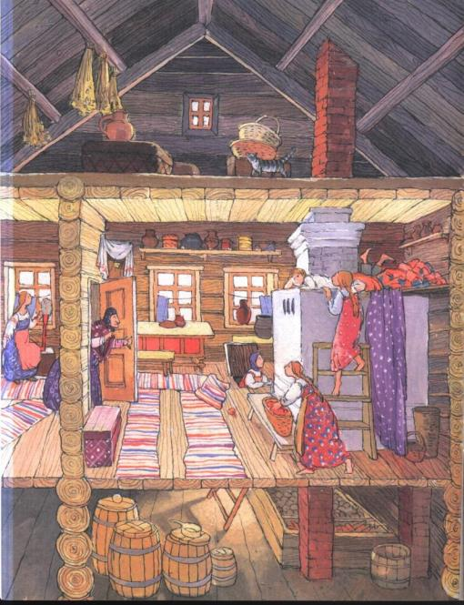
На чердаке хранили высушенные фрукты, целебные травы.
В подполе хранили запасы продуктов, соленья.

Slide 4
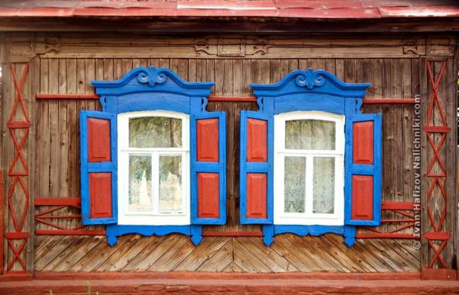
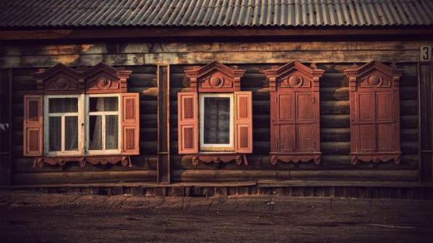
На окна в русских избах и домах устанавливались ставни. Они служили одновременно для защиты от лихих людей и для украшения внешнего вида дома.

Slide 5
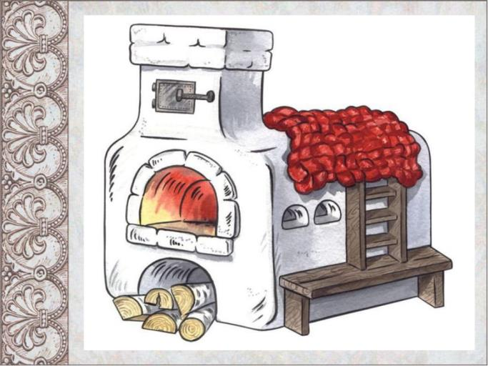
Самый главный и самый большой предмет в избе - это печь. Печь выкладывалась из кирпича, а затем ее белили. Использовалась печь для приготовления пищи, отопления жилых помещений. На печи даже спали. Топилась печь дровами.

Slide 6
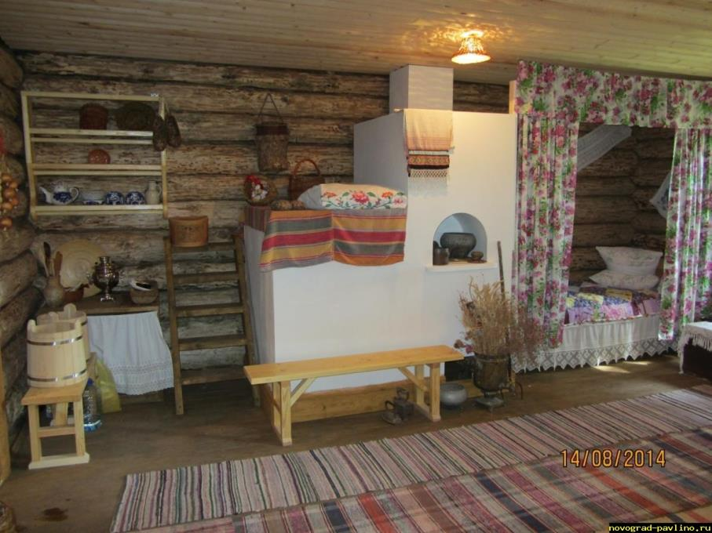

Slide 7
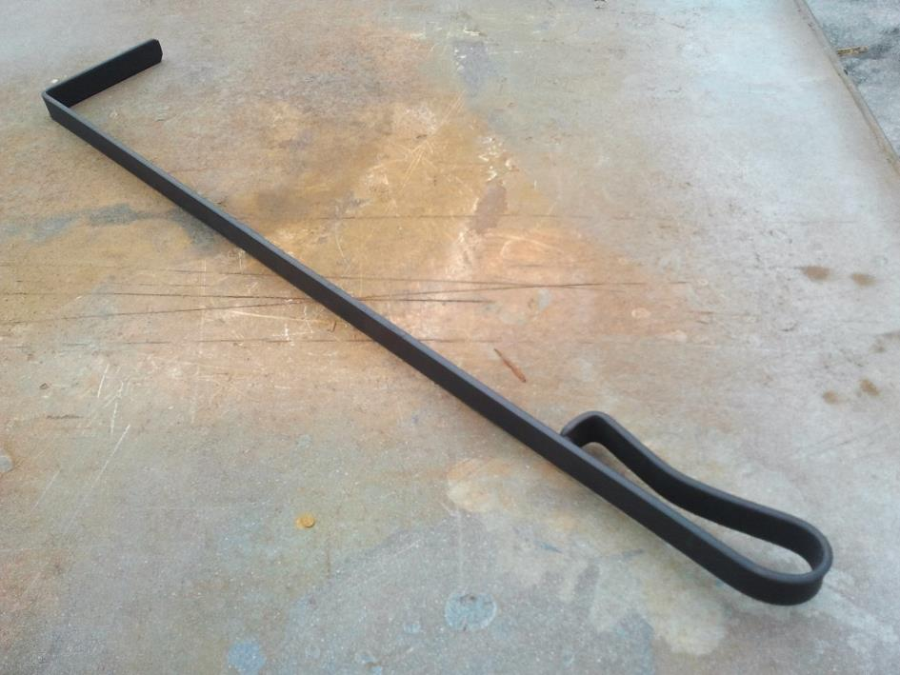
Кочерга. Железный прут, согнутый на конце, для перемешивания топлива в печи.

Slide 8
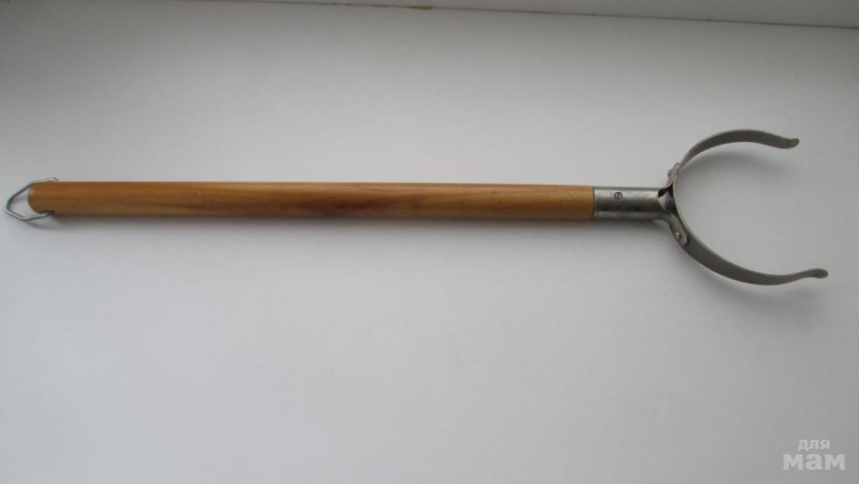
Ухват. Длинная палка с металлической рогаткой на конце, которой захватывают и ставят в русскую печь горшки, чугунки.

Slide 9
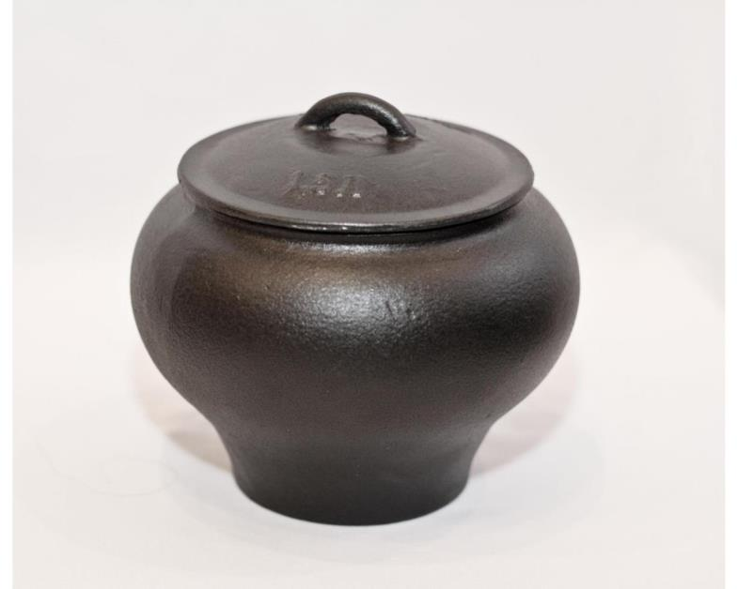
Чугунок. Крупный сосуд, горшок из чугуна, округлой формы, для тушения и варки в русской печи.

Slide 10
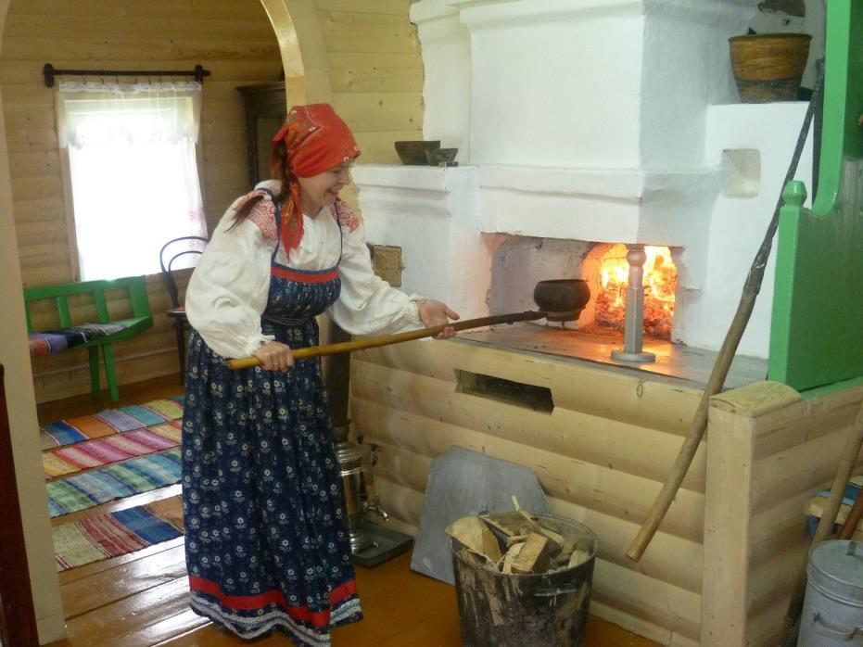

Slide 11
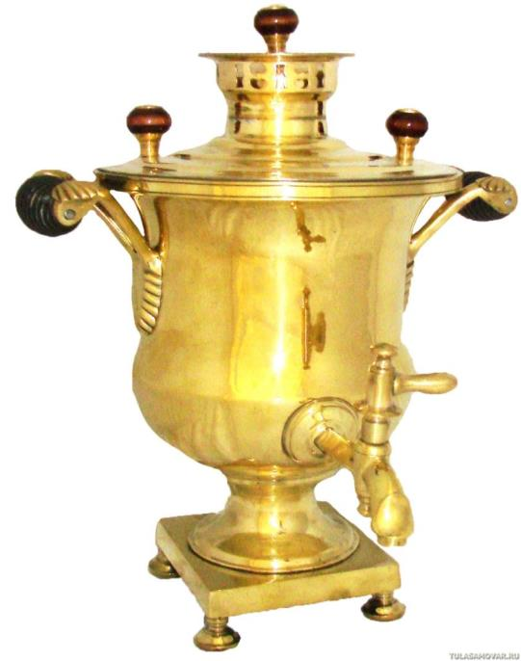
Самовар. Металлический сосуд для кипячения воды и приготовления чая.

Slide 12
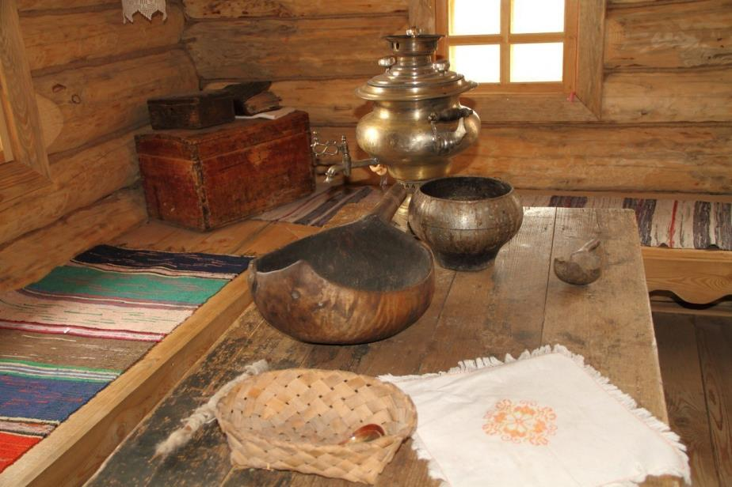

Slide 13
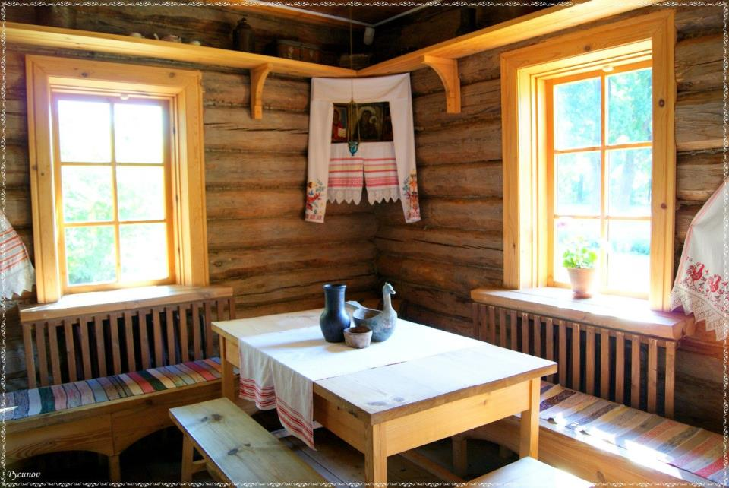
За столом сидели на лавках

Slide 14
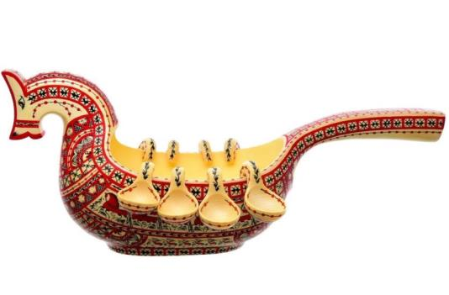
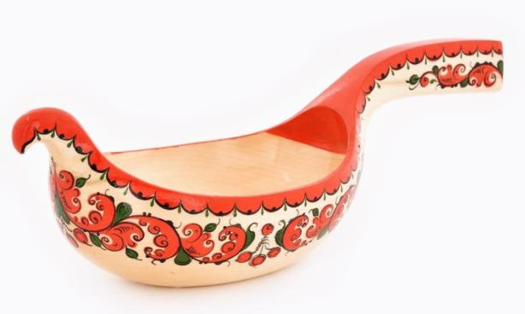
Ковш. Емкость с одной рукоятью, предназначенная для питья и подачи напитков на стол.

Slide 15
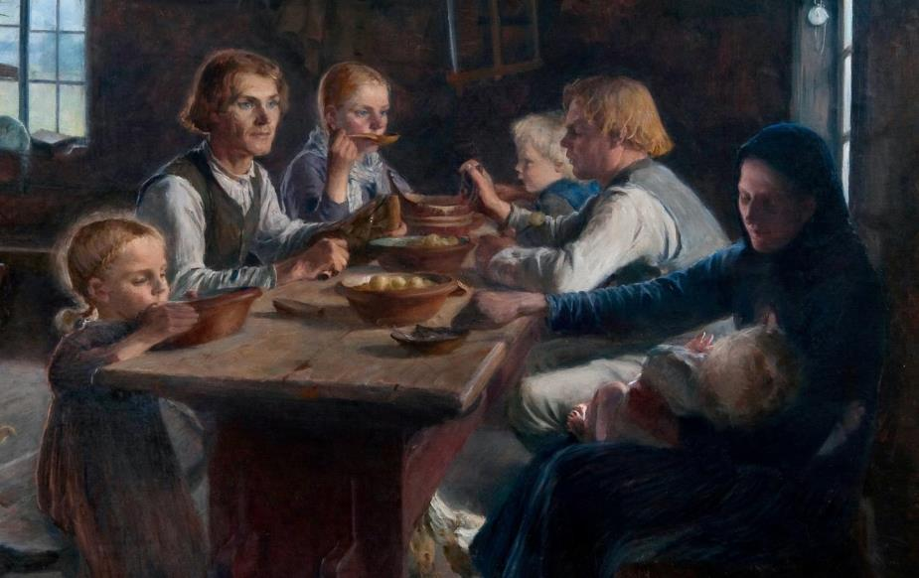

Slide 16
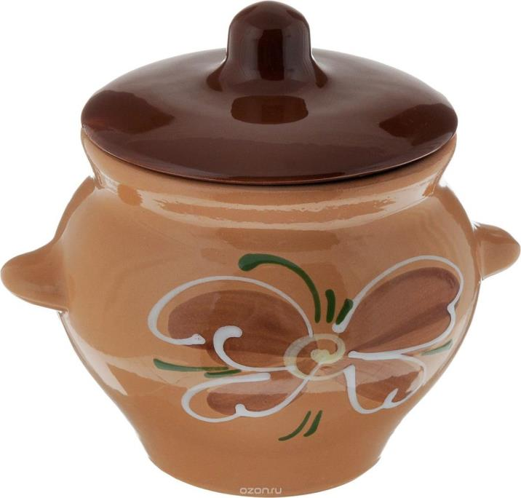
Горшок низкий устойчивый, керамический сосуд с широким горлом. Предназначались горшки для готовки и хранения пищевых продуктов.

Slide 17
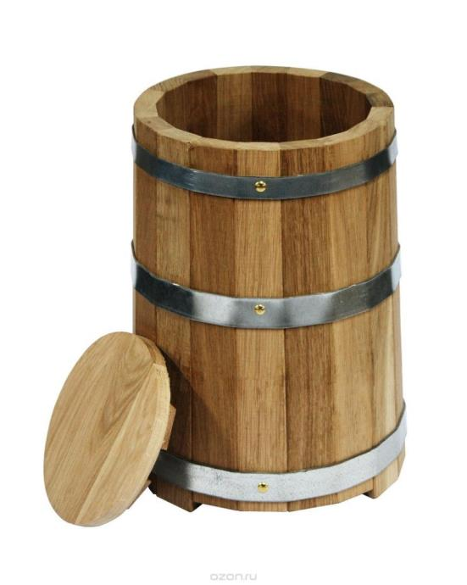
Кадушка. Емкость цилиндрической формы, сделанная из деревянных дощечек и обтянутая металлическими или деревянными обручами. Использовалась для заготовки и хранения продуктов.

Slide 18
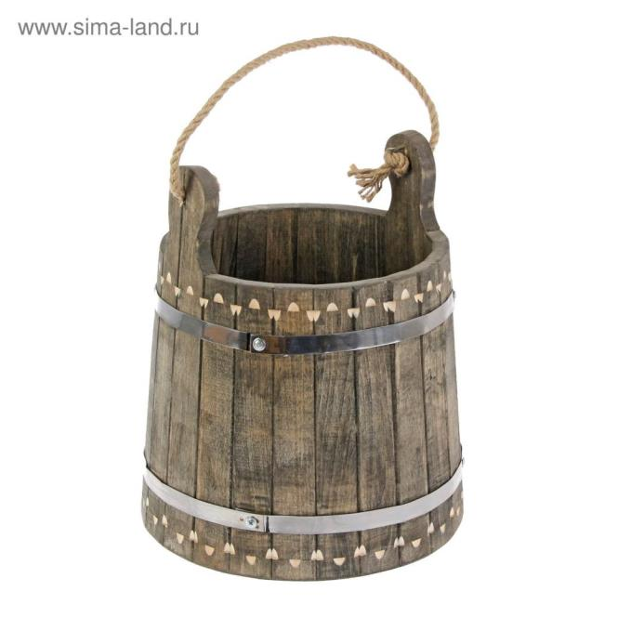
Ведро. Деревянная емкость для переноса воды.

Slide 19

Коромысло. Дугообразное деревянное приспособление для ручного ношения двух вёдер. Коромысло кладётся на плечи.

Slide 20
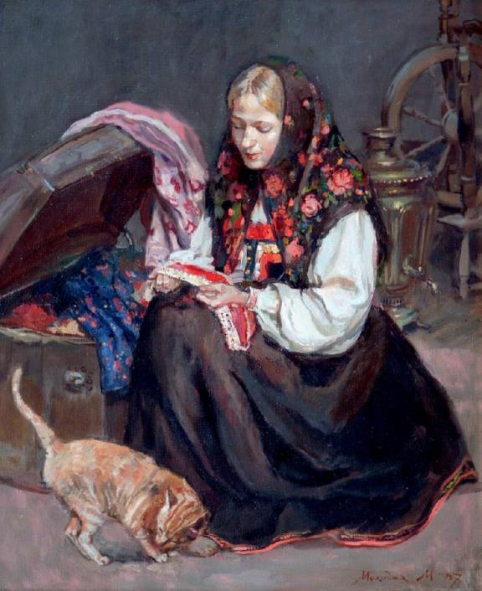
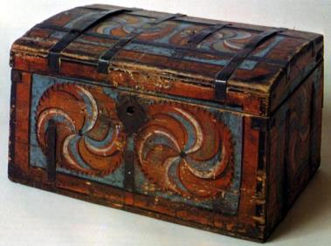
Сундук. Предмет мебели с откидной или съёмной верхней крышкой, используется как ёмкость для хранения вещей, драгоценностей.

Slide 21
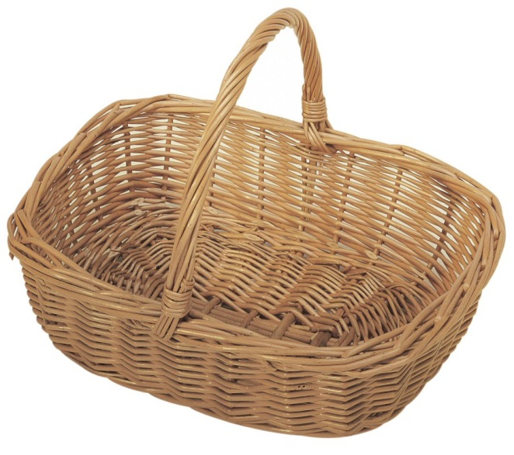
Корзина. Плетёное изделие, служащее для хранения или переноски вещей. Корзины плетут из берёсты, ивовой лозы, луба, соломы, кореньев и прочего.

Slide 22
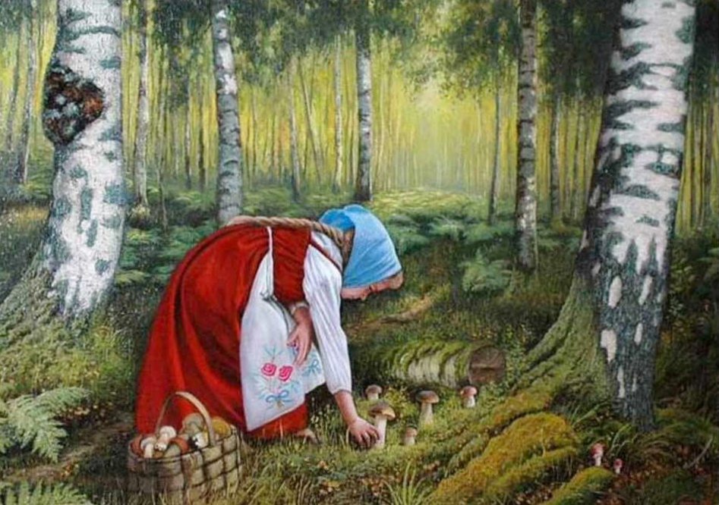

Slide 23
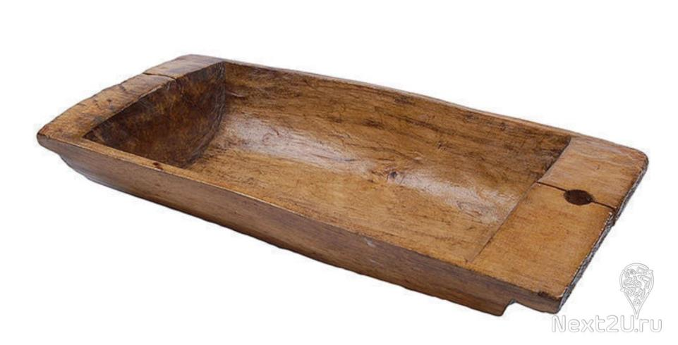
Корыто. Большой открытый продолговатый сосуд с округленными стенками, предназначенный для стирки белья, кормления скота и для других домашних надобностей.

Slide 24
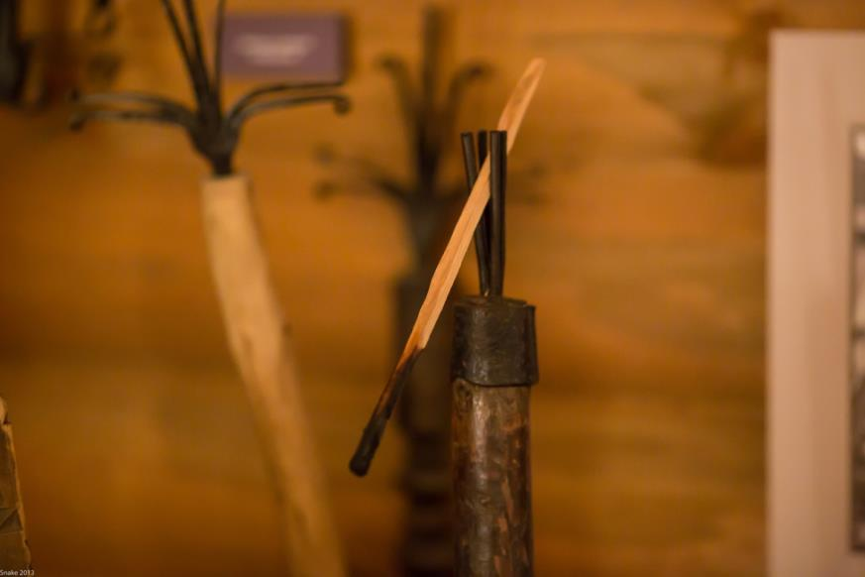
Лучина. Тонкая длинная щепка сухого дерева, предназначенная для растопки печи или для освещения избы.

Slide 25
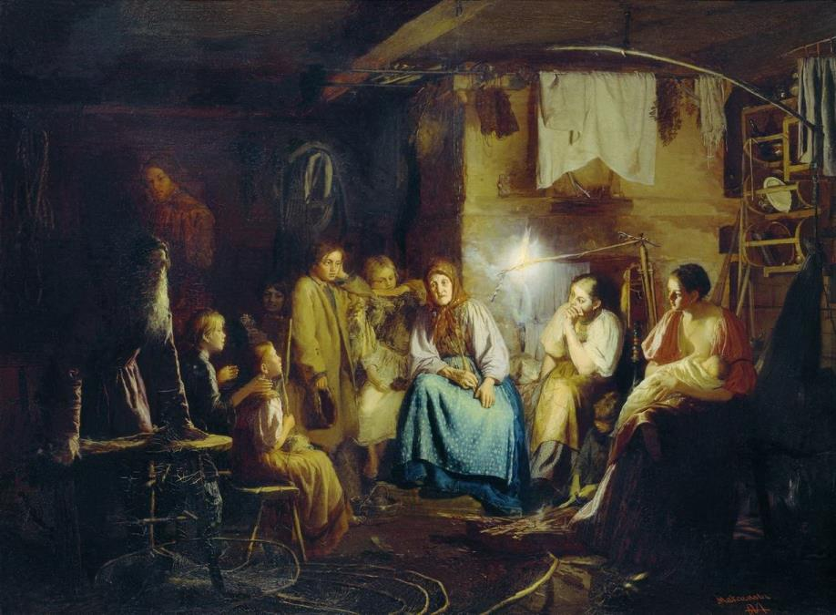

Slide 26
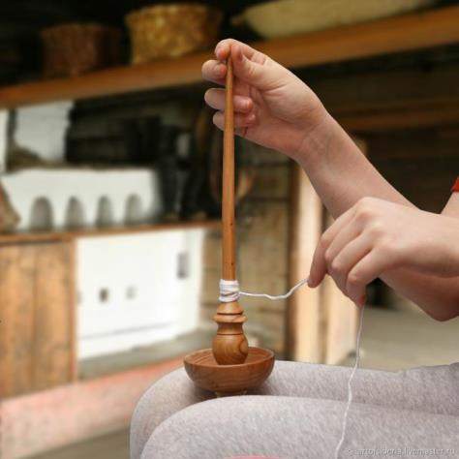
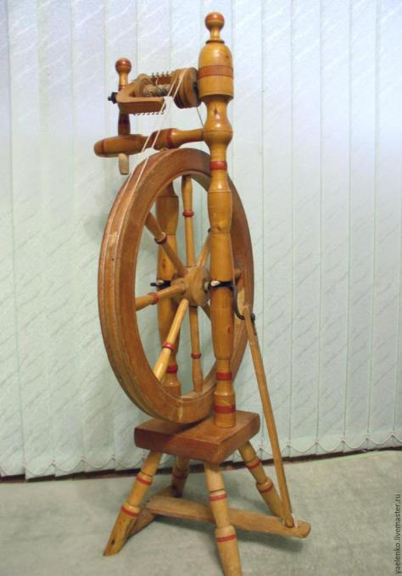
Прялка — предмет народного быта, на котором пряли нитки.
Веретено— приспособление для ручного прядения пряжи.

Slide 27
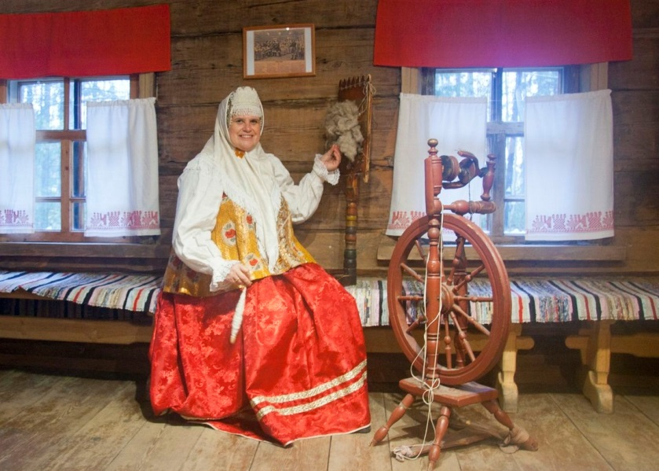

Slide 28
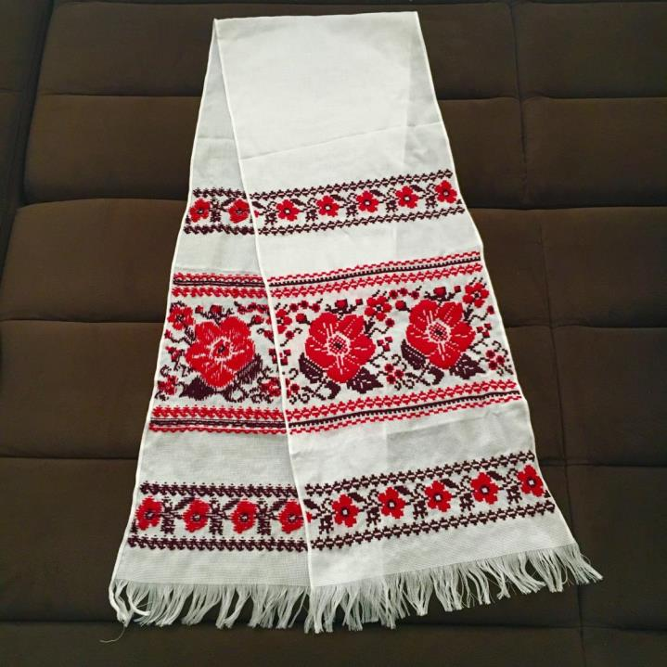
Рушник — полотенце из домотканого холста.

Slide 29
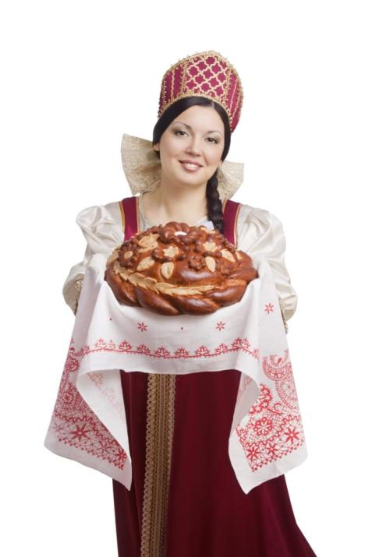
Хлеб-соль
— сочетание хлеба и соли, радушное угощенье, готовность принимать у себя гостей, угощать их, держать открытый стол и давать званые обеды.

Slide 30
Спасибо за внимание

